Slide 1
Audit Carrefour Express
Magasin : Akouda
09/12/2020
Mme Meriam CHOUCHENE

Slide 2
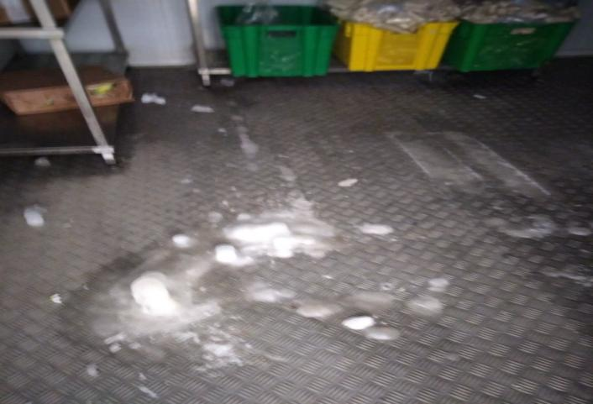
Pâtisserie: Givre au sol de la CF-

Slide 3
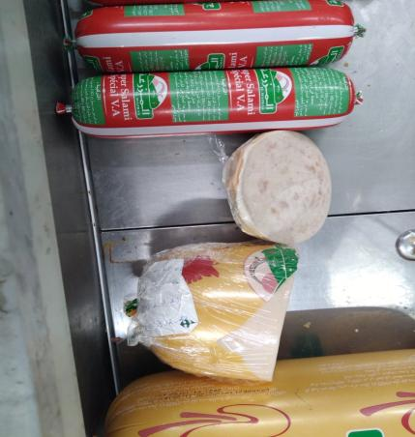
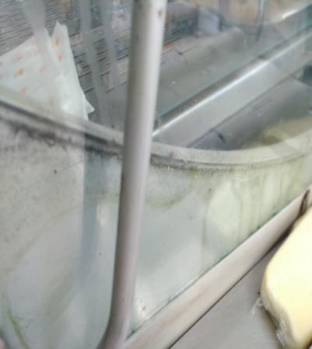
Charcuterie: Meuble souillé
Présence de piqûres de moisissures derrière la vitre du meuble fromage

Slide 4
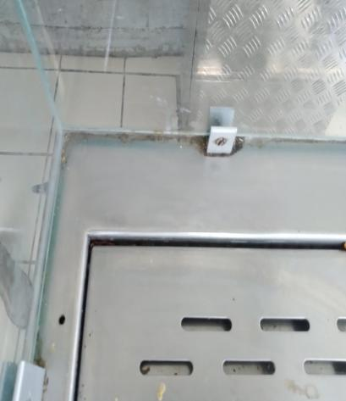
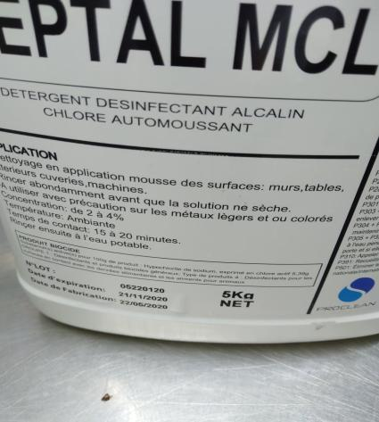
Pâtisserie: Dépassement de la DE du produits Deptal (DE 21/11/20)
Meuble souillé

Slide 5
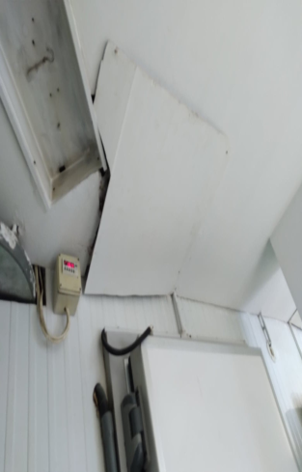
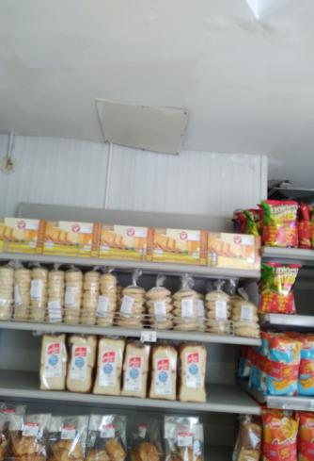
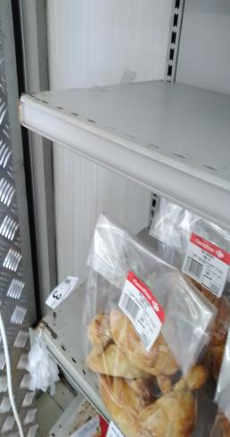
Pâtisserie: e faux plafond est abimé
Oxydation des étagères

Slide 6
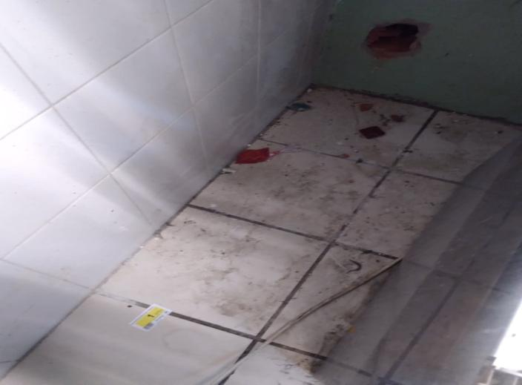
PLS: Les appâts derrière le meuble ne sont pas protégés

